Slide 1

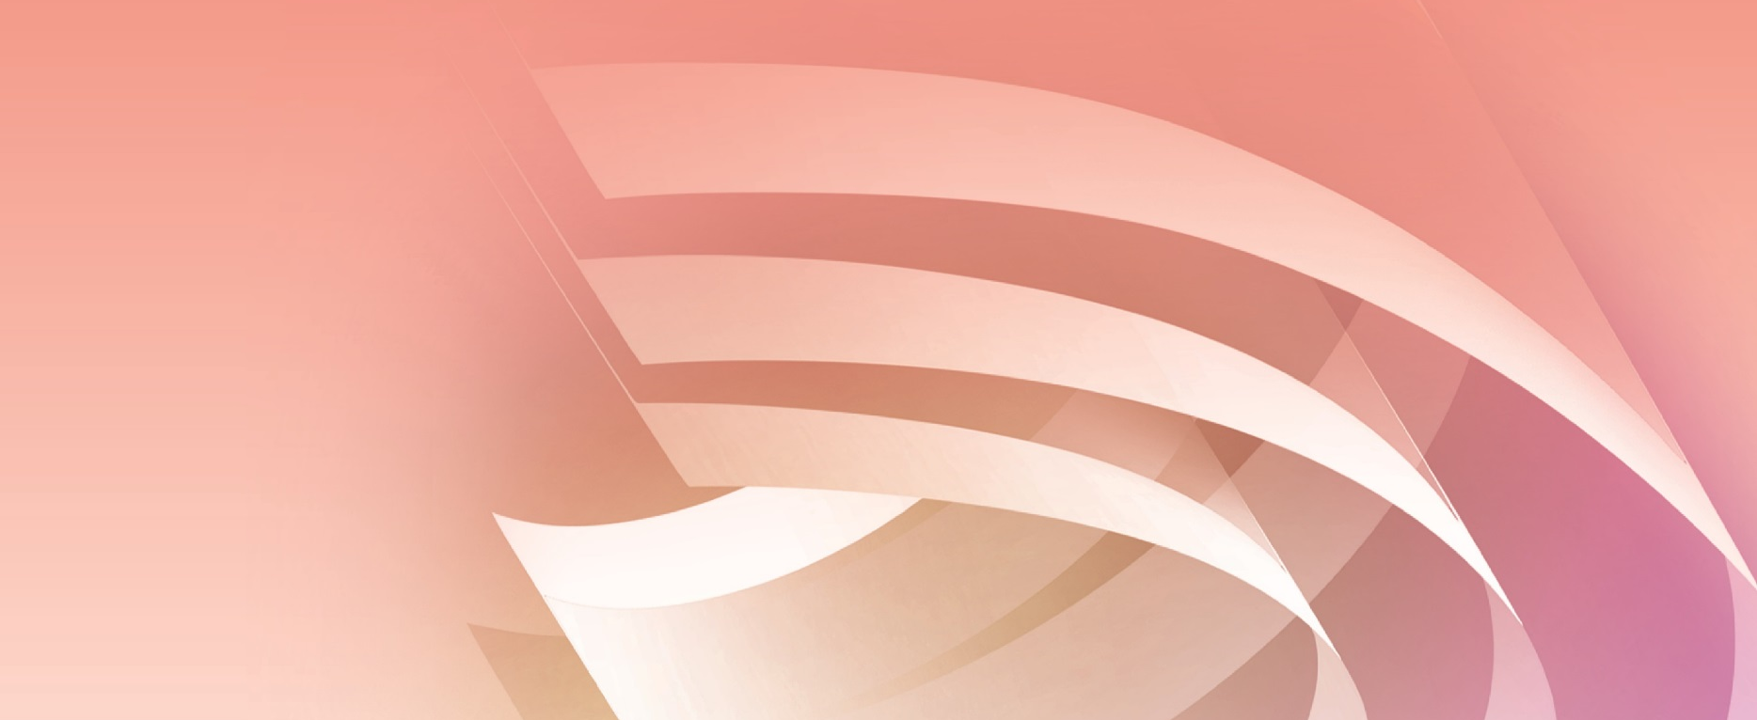
毛泽东思想和中国特色
社会主义理论体系概论
教学课件
全国高校思想政治理论课教学指导委员会 高等教育出版社 联合出品 I 全国高校“毛泽东思想和中国特色社会主义理论体系概论”教学创新中心（北京大学）监制

Slide 2
教材内容：
导论：马克思主义中国化时代化的历史进程与理论成果
第一章：毛泽东思想及其历史地位
第二章：新民主主义革命理论
第三章：社会主义改造理论
第四章：社会主义建设道路初步探索的理论成果
第五章：中国特色社会主义理论体系的形成发展
第六章：邓小平理论
第七章：“三个代表”重要思想
第八章：科学发展观
结束语：不断谱写马克思主义中国化时代化新篇章

Slide 3
中国选择了马克思主义
马克思主义为什么要中国化时代化？
马克思主义中国化时代化的提出
马克思主义中国化时代化的必要性
马克思主义中国化时代化的科学内涵
马克思主义中国化时代化的科学内涵是什么？
准确把握马克思主义中国化时代化的要求
马克思主义中国化时代化的历史进程与理论成果
新民主主义革命时期
马克思主义中国化时代化经历了哪几个历史阶段？
社会主义革命和建设时期
改革开放和社会主义现代化建设新时期
中国特色社会主义新时代
如何认识马克思主义中国化时代化理论成果及其相互关系？
马克思主义中国化时代化理论成果
马克思主义中国化时代化理论成果是一脉相承又与时俱进的关系
本课程的学习目的
如何学习这门课程？
本课程的学习方法

Slide 4
毛泽东思想是怎样形成和发展的？
毛泽东思想形成和发展的历史条件
时代背景、实践基础
毛泽东思想形成发展的过程
毛泽东思想
及其历史地位
毛泽东思想的主要内容和活的灵魂是什么？
毛泽东思想的主要内容
毛泽东思想的活的灵魂
如何科学评价毛泽东和毛泽东思想的历史地位？
马克思主义中国化时代化的第一个重大理论成果
中国革命和建设的科学指南
中国共产党和中国人民宝贵的精神财富

Slide 5
新民主主义革命
理论何以形成？
新民主主义革命理论形成的国情依据
新民主主义革命理论形成的时代背景
新民主主义革命理论形成的实践基础
新民主主义革命
理论
新民主主义革命
理论回答了哪些问题？
新民主主义革命的总路线
新民主主义的基本纲领
新民主主义革命的道路
新民主主义革命的基本经验
新民主主义革命
理论有何意义？
新民主主义革命理论的理论意义
新民主主义革命理论的实践意义
新民主主义革命的世界意义

Slide 6
新民主主义社会是一个过渡性的社会
为什么要向社会主义
社会过渡？
党在过渡时期的总路线
党的总路线提出的现实依据
党的总路线提出的理论依据
社会主义改造理论
新民主主义社会如何向社会主义社会过渡？
对农业、手工业的社会主义改造
对资本主义工商业的社会主义改造
社会主义改造的历史经验
如何认识社会主义基本制度的确立及其意义？
社会主义基本制度的确立
社会主义基本制度确立的重大意义

Slide 7
初步探索阶段取得了
哪些重要理论成果？
调动一切积极因素为社会主义事业服务
正确认识和处理社会主义社会矛盾的思想
社会主义建设道路
初步探索的
理论成果
走中国工业化道路的思想
初步探索的其他理论成果
如何认识初步探索的
意义和经验教训？
初步探索的意义
初步探索的经验教训

Slide 8
中国特色社会主义理论体系形成发展的社会历史条件
是什么？
中国特色社会主义理论体系形成发展的国际背景
中国特色社会主义理论体系形成发展的历史条件
中国特色社会主义理论体系形成发展的实践基础
中国特色社会主义理论体系的形成发展
中国特色社会主义理论体系的形成
如何把握中国特色社会主义理论体系形成发展过程？
中国特色社会主义理论体系的跨世纪发展
中国特色社会主义理论体系在新世纪新阶段的新发展
中国特色社会主义理论体系在新时代的新篇章

Slide 9
和平与发展成为时代主题是邓小平理论形成的时代背景
邓小平理论是如何创立的？
社会主义建设的经验教训是邓小平理论形成的历史依据
改革开放和现代化建设的实践是邓小平理论形成的现实依据
邓小平理论首要的基本的
理论问题和精髓是什么？
什么是社会主义、怎样建设社会主义
解放思想，实事求是
一切从社会主义初级阶段的实际出发
党在社会主义初级阶段的基本路线
社会主义的根本任务是发展生产力
分“三步走”基本实现现代化
邓小平理论
邓小平理论的
主要内容是什么？
改革是中国的第二次革命
社会主义也可以搞市场经济
“两手抓，两手都要硬”
“一国两制” 战略构想
中国特色社会主义外交和国际战略
解决中国问题的关键在于党
如何认识邓小平理论的
重要意义？
马克思列宁主义、毛泽东思想的继承和发展
中国特色社会主义理论体系的开篇之作
改革开放和社会主义现代化建设的科学指南

Slide 10
“三个代表”重要思想是如何形成的？
“三个代表”重要思想的形成条件
“三个代表”重要思想的形成过程
“三个代表”重要思想的核心观点是什么？
始终代表中国先进生产力的发展要求
始终代表中国先进文化的前进方向
始终代表中国最广大人民的根本利益
“三个代表”
重要思想
发展是党执政兴国的第一要务
建立社会主义市场经济体制
“三个代表”重要思想的主内容有哪些？
全面建设小康社会
建设社会主义政治文明
实施“引进来”和“走出去”相结合的对外开放战略
推进党的建设新的伟大工程
如何认识“三个代表”重要思想的历史地位？
中国特色社会主义理论体系的丰富发展
加强和改进党的建设、推进中国特色社会主义事业的强大理论武器

Slide 11
科学发展观是如何形成的？
科学发展观的形成条件
科学发展观的形成过程
科学发展观的
科学内涵是什么？
推动经济社会发展是科学发展观的第一要义
以人为本是科学发展观的核心立场
全面协调可持续是科学发展观的基本要求
统筹兼顾是科学发展观的根本方法
科学发展观
加快转变经济发展方式
发展社会主义民主政治
推进社会主义文化强国建设
构建社会主义和谐社会
推进生态文明建设
全面提高党的建设科学化水平
科学发展观的
主要内容有哪些？
如何认识科学发展观的历史地位？
中国特色社会主义理论体系在新世纪新阶段的接续发展
全面建设小康社会、加快推进社会主义现代化的根本指针

Slide 12

内容小结：“四个一”
一个主线：马克思主义中国化时代化
一个主题：中国化时代化的马克思主义
一个品质：与时俱进
一个结论：“四个自信”

Slide 13
关 于 考 评
总分=平时成绩（50%）+考试成绩（50%）
平时成绩构成：出勤40+作业20+我的专业我的国20+课堂表现20
出勤一次不来扣8分
作业两次，每次10分
听讲；课堂发言、前两排可酌情加分

Slide 14
关 于 考 评
考试：闭卷
题型：单选题20╳2´=40´
多选题5╳2´=10´
材料题3题50´

Slide 15

特别强调：每位学生的最终分数一定是你努力得来的分数！

